Slide 1
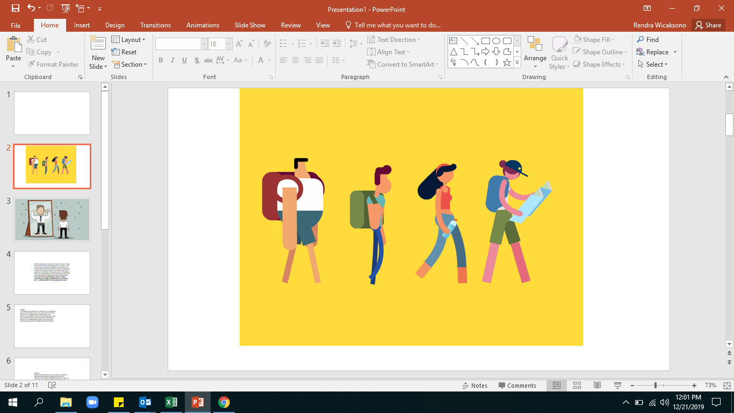

Millenials LEADERSHIP

Slide 2
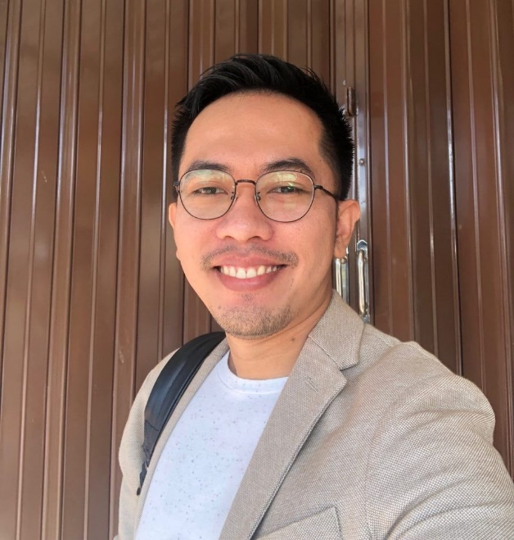




Rendra Bachtiar
“is a Content Creator with interest in personality and relationship, has good experience in marketing communication and business development.”
@om_rhen
0819 333 10006
halo.omrhen@gmail.com
Experiences
Marcomm expert in mall and convex industry
(Grand City, PIM, JIEXPO, Ion Orchard Singapore, 313 Sommerset Singapore)
Business Development banking experienced (Permata Bank)
Broadcasting industry (announcer, news anchor, producer, script writer)
Columnist (life style magazine, news paper)
Certified Trainer for financial industry non bank
Certified Yoga Instructor, NLP Practitioners, HPC Leaders

Slide 3




Digital Consultant & part of Content Creator team ;
Grand City Mall & Convex, 313 Somerset, Me&MyBags, Jiexpo, Citra land property, national politician.
Local Fashion Retail (MAP group), HeyGents
Levi’s – Samsung Note 9 – Apple Watch – FujiFilm – Nutrifood – Nike – Birkenstock – H&M – Uniqlo – Datsun Go – Hugo Boss – Michael Kors, etc.

Slide 4

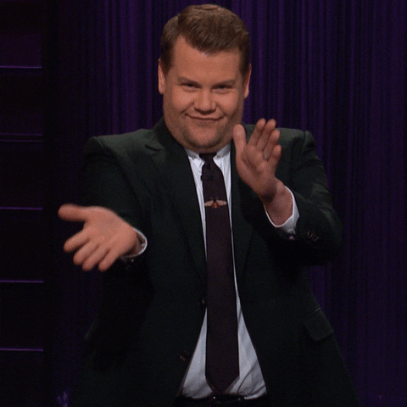

Slide 5
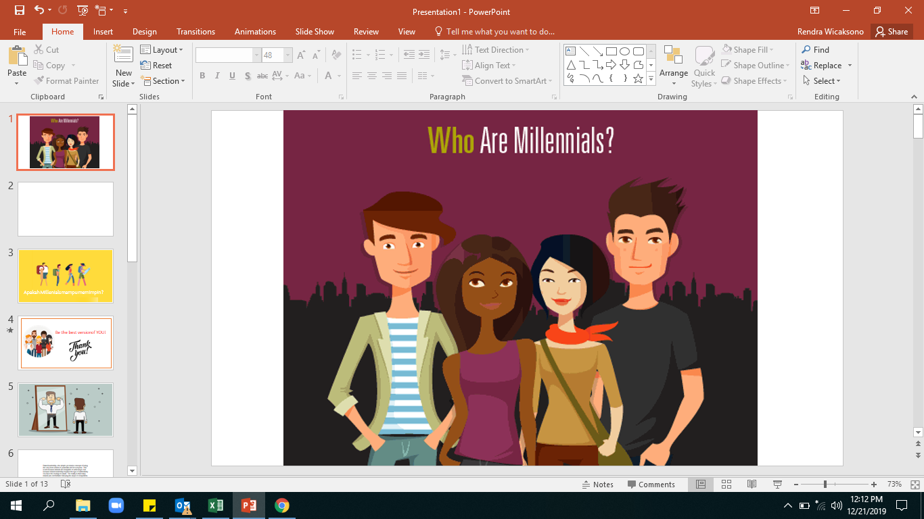


Slide 6


Slide 7

APAKAH
KITA
BENAR
SIAP
?

Slide 8

TECHNOLOGY
‘Tidur’ dengan gadgetnya
Paham perkembangan teknlogi dan cara beradaptasi
Memanfaatkan sebagai ‘jaringan’ dan ‘peluang’

Slide 9

DIVERSITY
Era pensiun para pimpinan Senior
Paling beragam ide dan sudut pandang
Independen dengan culture terbuka (tidak hanya asal bos senang)

Slide 10

INNOVATION
Menerima teknologi sebagai ‘teman’
Beradaptasi terhadap efisiensi
Mensederhanakan birokrasi

Slide 11

ENTREPRENEURIAL
Tidak ragu mencari peluang maju
Tidak takut risiko dan ingin fleksibilitas
Tidak berharap bekerja selamanya pada perusahaan

Slide 12
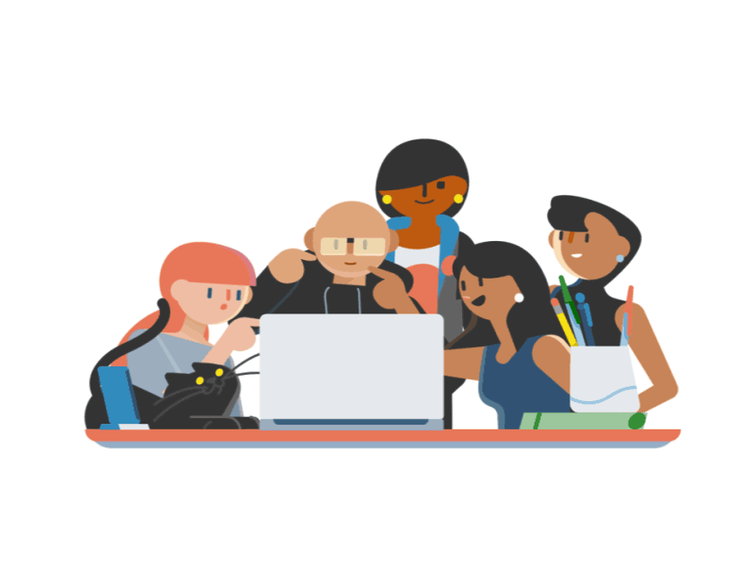
ADAPTABLE
Mampu menyesuaikan kondisi dengan lebih cepat
Terbuka pada diskusi
Mengerti kemauan pasar

Slide 13



COLLABORATIVE
Tidak takut untuk menyatakan kekurangan
Paham kekuatan berkolaborasi
Paham jaringan

Slide 14
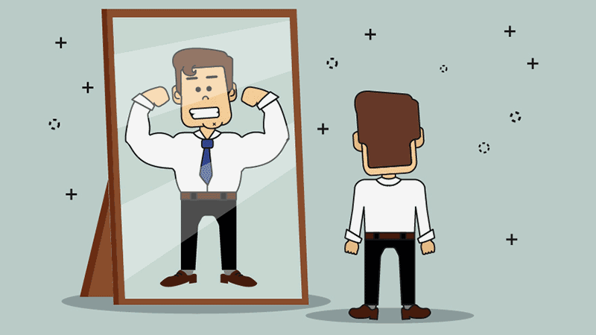

Slide 15


Slide 16


Be the best version of YOU!

